Slide 1
1.2 线性变换及其矩阵表示
线性变换及其运算
线性变换的矩阵表示
特征值和特征向量

Slide 2






1. 线性变换及其运算
(a) 映射
设S、S´是给定的两个非空集合，如果有 一个对应法则σ，通过这个法则σ对于S中的每一个元素a，都有S´中一个唯一确定的元素a´与它对应, 则称σ为S到S´的一个映射，记作 : 或 。称 a´为 a 在映射σ下的象，而 a称为a ´在映射σ下的原象，记作σ(a)＝a´， 或
若 都有 则称为单射；
若 都存在a∈S，σ(a)=a’，则称为满射；
既是单射又是满射的称为双射，或一一对应。

Slide 3
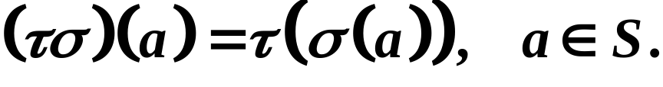
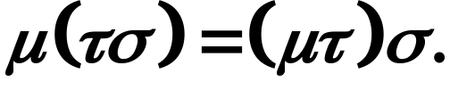
设σ₁, σ₂都是集合S 到集合S´的映射，若对S 的每个元素a 都有σ₁(a) =σ₂(a)，则称它们相等，记作σ₁ =σ₂。
设σ是集合S 到S₁的映射，τ是集合S₁到S₂的映射，则映射的乘积τσ 定义为：
映射的乘积不满足交换律，即τσ 不一定等于στ 。
设σ,τ,μ分别是集合S 到S₁，S₁到S₂，S₂到S₃的映射，则映射的乘积满足结合律：

Slide 4

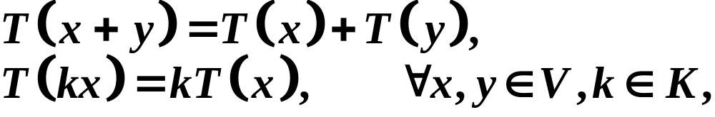
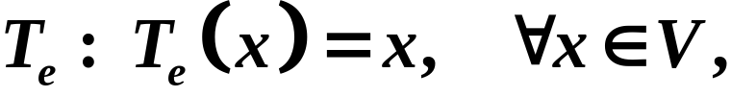
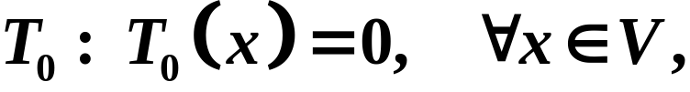
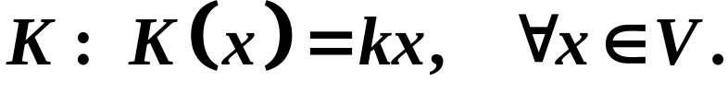
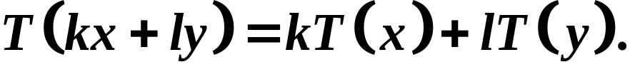
(b) 线性变换
从集合S 到集合S的映射也称为变换。
设V为数域K上线性空间，若变换 满足：
则称T是线性空间V上的线性变换。
单位变换(恒等变换)：
零变换：
数乘变换：
上述定义中的条件可以等价的写成：

Slide 5
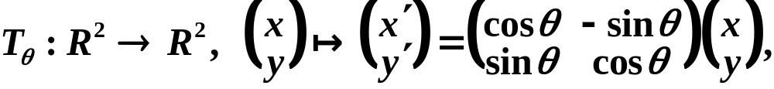
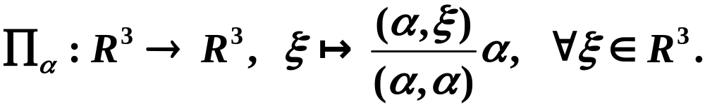



例1 考虑R²中把每个向量绕原点旋转θ角的变换：
这是一个线性变换。
例2 V=R³，α∈V是非零向量，考虑把每个向量投影到α上的变换：
这是一个线性变换。

Slide 6
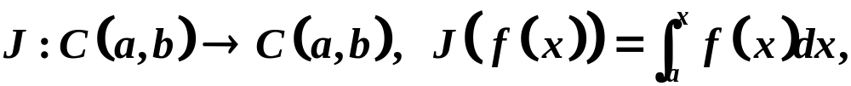
例3 考虑V=P_{n}[x]中的微分变换：
这是一个线性变换。
例4 考虑[a,b]上的所有连续函数构成的线性空间C[a,b]上的积分变换：
这是一个线性变换。
例5 考虑V=P_{n}[x]∩C[a,b]，易有DJ(f(x))=f(x)，但是JD(f(x))=f(x)-f(a)。
因此DJ≠JD。

Slide 7

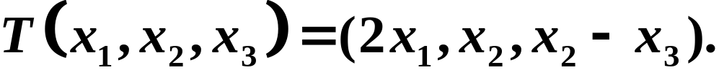

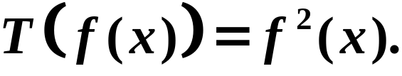
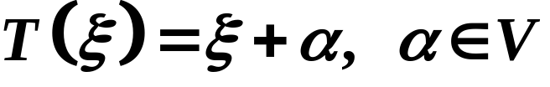

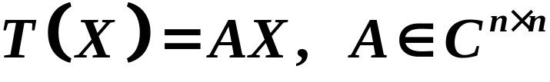
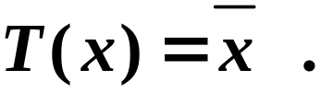
下列变换中，哪些是线性变换？
√
1．在 中，
2．在 中，
×
×
3．在线性空间V中，
非零固定.
√
4．在 中，
固定.
5．复数域C看成是自身上的线性空间，
×
√
6．C看成是实数域R上的线性空间，

Slide 8


1. 设T是V上的线性变换，
2. 线性变换保持线性组合及关系式不变，即若
则有：
3. 线性变换把线性相关的向量组的变成线性相关的向量组，即若x₁,x₂,…,x_{r}线性相关，则T(x₁), T(x₂),…,T(x_{r})也线性相关。
但若T(x₁), T(x₂),…,T(x_{r})线性相关，x₁,x₂,…,x_{r}未必线性相关。事实上，线性变换可能把线性无关的向量组变成线性相关的。

Slide 9
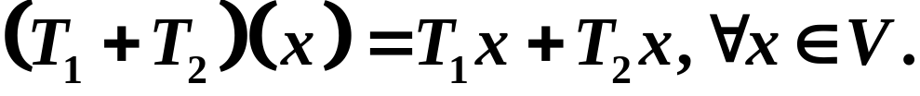
(c) 线性变换的运算
设T₁,T₂是线性空间V的两个线性变换，定义它们的和为：
T₁+T₂仍然是线性空间V上的线性变换。
设T是线性空间V的线性变换，定义它的负变换为： (-T)(x)=-T(x)。这也是一个线性变换。
设T是线性空间V的线性变换，k∈K，定义数乘变换为：(kT)(x)=kT(x)。这也是一个线性变换。
注：线性空间V上的全体线性变换所构成的集合对于线性变换的加法与数量乘法构成数域K上的一个线性空间。

Slide 10
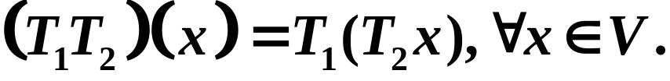
设T₁,T₂是线性空间V的两个线性变换，定义它们的乘积为：
T₁T₂仍然是线性空间V上的线性变换。
注：线性变换的乘积不一定满足交换律。
例6 设A,B∈R^{n×n}是两个给定的矩阵，定义R^{n×n}上的两个线性变换：T₁(X)=AX，T₂(X)=XB，则容易验证T₁T₂=T₂T₁。
若定义：T₁(X)=AX，T₂(X)=BX，则只有当AB=BA时，T₁T₂=T₂T₁。否则不成立。

Slide 11

设T为线性空间V的线性变换，若有V上的变换S使得：TS=ST=T_{e}，则称T为可逆变换，并称S为T的逆变换，记为S=T⁻¹。
1. 可逆变换的逆变换仍然是线性变换。
2. 线性变换T可逆当且仅当T是一一对应。
3. 可逆线性变换把线性无关的向量组变成线性无关的向量组。
4. 设x₁,x₂,…,x_{n}是线性空间V的一组基，T是V上的线性变换，则T可逆当且仅当T(x₁),T(x₂),…,T(x_{n})也是V的一组基。
5. 若T₁,T₂都是可逆变换，则

Slide 12
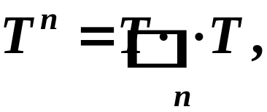
设T为线性空间V的线性变换，n是自然数，定义
称之为T的n次幂。这仍然是线性变换。
1. 规定当n=0时，T₀=T_{e}(单位变换)。
2. 容易验证T^{m}T^{n}=T^{m+n}，(T^{m})^{n}=T^{mn}。
3. 当T可逆时，定义负整数次幂为：T^{-n}=(T^{n})⁻¹。
4. 一般的，(TS)^{n}≠T^{n}S^{n}。

Slide 13

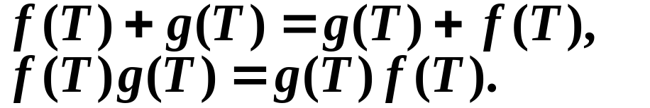
设T为线性空间V的线性变换，并设
则变换
也是线性变换，称f (T)为线性变换T的多项式。
1. 在P[x]中，若h(x)=f(x)+g(x)，p(x)=f(x)g(x)，则
2. 对任意f (x),g(x)∈P[x]，有
即线性变换的多项式满足加法和乘法交换律。

Slide 14

2. 线性变换的矩阵表示
(a) 线性变换在给定基下的矩阵表示
设x₁,x₂,…,x_{n}是n维线性空间V的一组基，T是V上的线性变换。
对于V中的任意一个向量x，必存在数域K中的一组数k₁,k₂,…,k_{n}使得
从而有
这表明，T(x)由T(x₁),T(x₂),…,T(x_{n})完全确定。

Slide 15
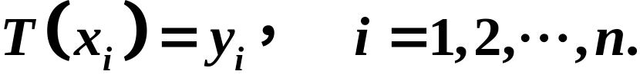
设x₁,x₂,…,x_{n}是n维线性空间V的一组基，T₁,T₂是V上的两个线性变换。
容易证明，若T₁(x_{i})=T₂(x_{i})，i=1,2,…,n，则T₁=T₂。
这表明，一个线性变换完全由它在一组基上的作用所决定。
定理1：设x₁,x₂,…,x_{n}是n维线性空间V的一组基，对于V中的任意n个向量y₁,y₂,…,y_{n}，存在唯一的线性变换使得

Slide 16
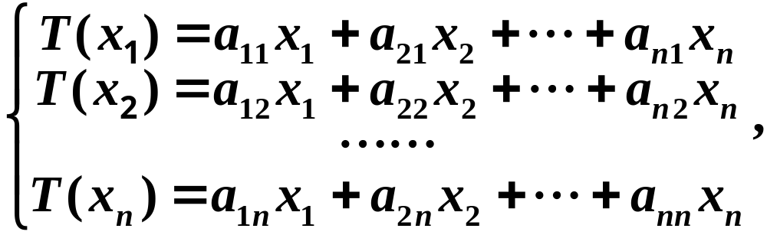
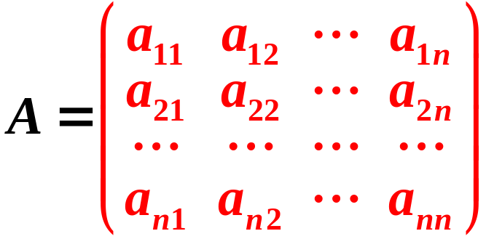
设x₁,x₂,…,x_{n}是n维线性空间V的一组基，T是V上的线性变换。基向量的象可以被基线性表出，设
写成矩阵形式即有
其中矩阵
称为线性变换T在基x₁,x₂,…,x_{n}下的矩阵。

Slide 17
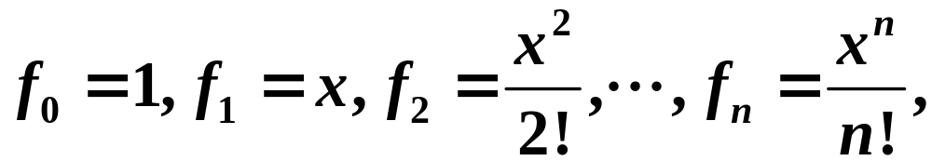
1. 给定V的基和线性变换T，则矩阵A是唯一的。
2. 单位变换在任意一组基下的矩阵都是单位矩阵；
3. 零变换在任意一组基下的矩阵都是零矩阵；
4. 数乘变换在任意一组基下的矩阵都是数量矩阵。
例6 设线性空间R³中的线性变换T为：
求T在标准基e₁,e₂,e₃下的矩阵。
例7 设P_{n}[x]中的线性变换T为：T(f (x))=f ’(x)，
基I：
基II：
求T在两组基下的矩阵。

Slide 18
定理2：设x₁,x₂,…,x_{n}是数域K上n维线性空间V的一组基，在这组基下，V上的每一个线性变换都与 K^{n×n}中的唯一一个矩阵对应，且具有以下性质：
① 线性变换的和对应于矩阵的和；
② 线性变换的数量乘积对应于矩阵的数量乘积；
③ 线性变换的乘积对应于矩阵的乘积；
④ 可逆线性变换与可逆矩阵对应，且逆变换对应于逆矩阵。
推论1：设T是线性空间V的一组基x₁,x₂,…,x_{n}下的矩阵， 则线性变换f(T)在同一组基下的矩阵是：

Slide 19
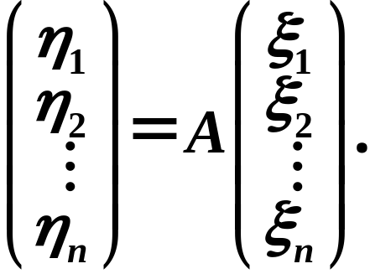

定理3：设线性变换T在基x₁,x₂,…,x_{n}下的矩阵为A，x∈V在基x₁,x₂,…,x_{n}下的坐标为(ξ₁,ξ₂,…,ξ_{n})^{T}， T(x)在基x₁,x₂,…,x_{n}下的坐标为(η₁,η₂,…,η_{n})^{T}，则
(b) 线性变换在不同基下的矩阵之间的关系
定理4：设V上的线性变换T在基I下的矩阵为A，在基II下的矩阵为B。从基I到基II的过渡矩阵为C，则有:

Slide 20
设A、B为数域K上的两个n阶矩阵，若存在可逆矩阵P∈K^{n×n}，使得B=P⁻¹AP，则称矩阵A与B是相似(similar)的，记做A～B。
相似是一个等价关系，即满足如下三条性质：
1. 反身性：A～A；
2. 对称性：若A～B，则B～A；
3. 传递性：若A～B，B～C，则A～C。
定理5：线性变换在不同基下的矩阵是相似的；反过来，如果两个矩阵相似，那么它们可以看作同一线性变换在两组基下所对应的矩阵。

Slide 21



相似矩阵的运算性质：
1. 若 则
即，
2. 若B=C⁻¹AC，则B^{m}=C⁻¹A^{m}C。
3. 若B=C⁻¹AC，f(x)∈P[x]，则f(B)=C⁻¹f(A)C。

Slide 22
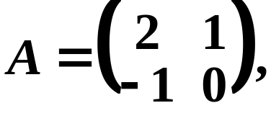
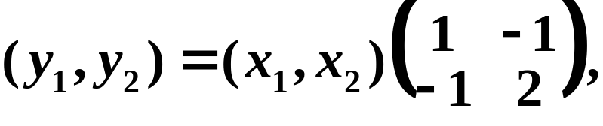
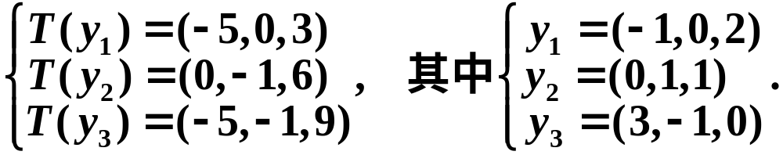
例8 设x₁,x₂是线性空间V一组基，线性变换T在这组基下的矩阵为
y₁,y₂是另一组基，且
(1) 求T在y₁,y₂下的矩阵B；(2) 求A^{k}。
例9 在R³中定义线性变换T如下：
分别计算T在标准基x₁,x₂,x₃和基y₁,y₂,y₃下的矩阵。

Slide 23

3. 特征值和特征向量
(a) 线性变换的特征值和特征向量
设T是数域K上线性空间V的一个线性变换，若存在K中的一个数λ，和V中的一个非零向量y，使得
则称λ为T的特征值(eigenvalue)，y为T的属于λ的特征向量(eigenvector)。
1. 几何意义：特征向量经过线性变换后保持方向不变或相反，或变为零向量。
2. 若y是属于λ的特征向量，ky也是特征向量。
3. 若特征向量给定，则特征值被唯一确定。

Slide 24

(b) 矩阵的特征值和特征向量
取定n维线性空间V的一组基x₁,x₂,…,x_{n}，并设T在这组基下的矩阵是A。
假设λ是T的一个特征值，y是对应的特征向量。设y在基x₁,x₂,…,x_{n}下的坐标为(ξ₁,ξ₂,…,ξ_{n})^{T}(=x).
则Ty在这组基下的坐标是Ax。另一方面，λy在这组基下的坐标是λx，于是Ty=λy就变成了
满足上式的λ称为矩阵A的特征值(eigenvalue)，非零向量x称为属于λ的特征向量(eigenvector)。
线性变换的特征值问题转化为矩阵的特征值问题。

Slide 25
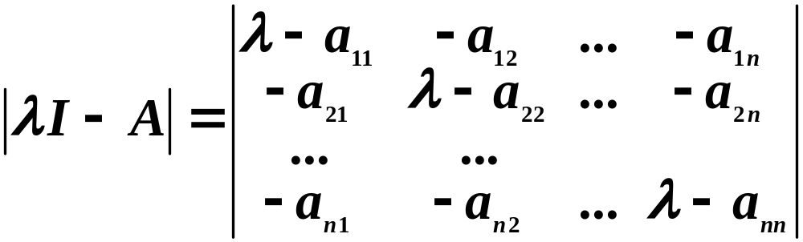
定理6：λ是矩阵A的特征值的充分必要条件是：det(λI-A)=0。
设A是n阶矩阵，把λ看成参数，则。
是关于λ的n次多项式。称为特征多项式。
考虑复数域C，n次多项式刚好有n个根(重根按重数记)，因此n阶矩阵刚好有n个特征值。
矩阵A的所有特征值构成的集合称为A的谱集(spectrum)，记为λ(A)。

Slide 26
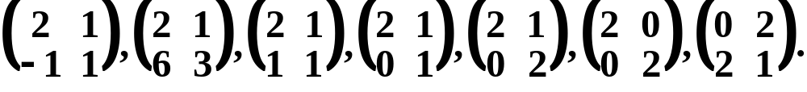
例10 计算下列矩阵的特征值和特征向量。
假设λ₀是A的一个特征值，而且它刚好是特征多项式|λI-A|的m重根，则把m称为λ₀的代数重数(algebraic multiplicity)。
把dimN(λ₀I-A) (=n-rank(λ₀I-A))称为λ₀的几何重数(geometric multiplicity)。
可以证明，1≤几何重数≤代数重数≤n。

Slide 27
如果特征值λ₀的代数重数大于几何重数，则称是λ₀是亏损的(defective)。此时对应线性无关的特征向量的个数小于特征值的重数。
如果特征值λ₀的代数重数等于几何重数，则称是λ₀是半单的(semi-simple)。此时对应线性无关的特征向量的个数等于特征值的重数。
特别的，如果特征值λ₀的代数重数是1，则称是λ₀是单的(simple)。此时刚好有一个线性无关的特征向量。
如果矩阵A有一个特征值是亏损的，则称A是亏损的(defective)。否则(即所有特征值半单)称A是非亏损的(nondefective)。

Slide 28


例11 若λ是A的一个特征值，则3λ是3A的一个特征值； λ²是A²的一个特征值；1/λ是A⁻¹的一个特征值； λ+3是A+3I的一个特征值； f(λ)是f(A)的一个特征值…
例12 设矩阵A满足A²=A，证明矩阵A的特征值只能是0或1。
给定A∈C^{n×n}，若存在X∈C^{n×m}(m<n)，满足
则称X为A的不变子空间。
例13 若X是A的不变子空间，且rank(X)=m, 则必存在B∈C^{m×m}满足AX=XB，且

Slide 29
特征多项式
根据多项式根与系数的关系有：
1. A的所有特征值的积=detA=|A|；
2. A的所有特征值的和=a₁₁+a₂₂+…+a_{nn}。
对于给定的矩阵A，它的所有对角元的和称为A的迹(trace)，记做tr(A) 。

Slide 30
定理7：tr(AB)=tr(BA)。
定理8：若A～B，则tr(A)=tr(B)。
定理9：若A～B，则A与B有相同的特征多项式，从而有相同的特征值。
注：有相同特征多项式的两个矩阵不一定相似。
定理10：属于不同特征值的特征向量一定线性无关。
定理11：矩阵A的所有特征值都是半单的，当且仅当A相似于对角矩阵。此时称矩阵A是可对角化的(diagonalizable)。

